Slide 1

Desafío 1: Análisis Exploratorio Dataset Properati
Grupo 1
Integrantes:
Julio Tentor
Daniel Borrino
Ivan Mongi
Jessica Polakoff
Nahuel Bonfante

Slide 2


Introducción
En base a un dataset complejo, es factible predecir el precio por metro cuadrado en dólares.
Para plantear ésta hipótesis, nos planteamos lo siguiente:
Variable Target a utilizar
Distribución del dataset
Relación entre precio y la superficie.
Influencia de los amenities en el precio.

Slide 3
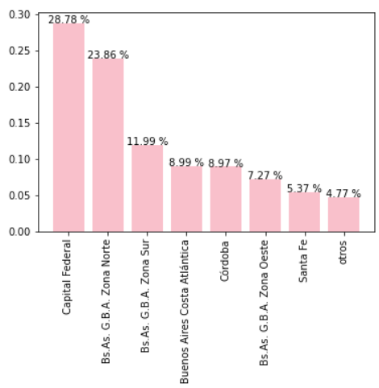

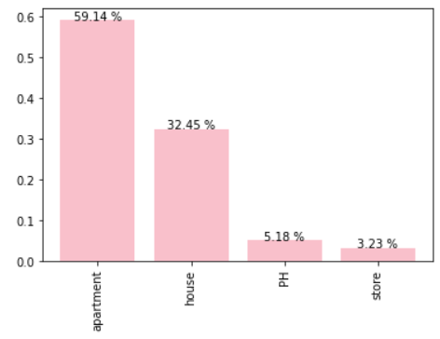
Distribución del dataset:
Se han estudiado diversas variables en función al dataset:
Zona:
Tipo de propiedad:
Más del 50% está distribuido entre Capital Federal, Zona Norte, Zona Sur, Costa Atlántica y Córdoba.
El 59% se corresponde a tipo apartamento.

Slide 4
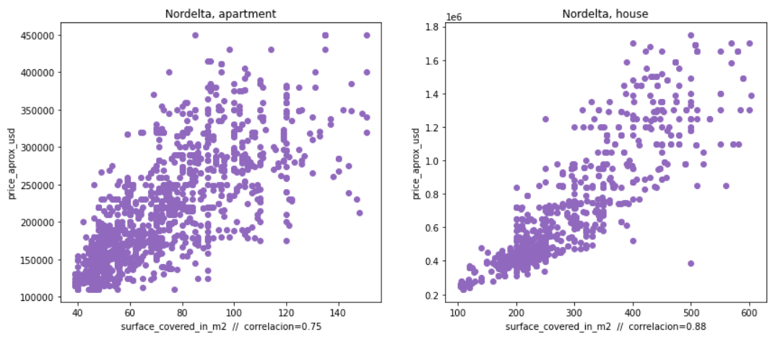

Relación entre Precio y Superficie:
Se ha estudiado la relación entre el precio y la superficie cubierta en mts2, agrupando por tipo de propidad y ubicación:
Se observa relación entre precio y mts2.
*Para mayor detalle, ver en la notebook del trabajo.

Slide 5
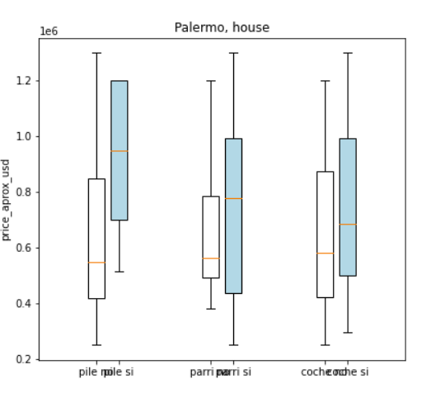
Influencia de los amenities en el precio:
Se ha estudiado la relación entre el precio y los amenities, agrupando por tipo de propidad y ubicación:
Piscina
Parrilla
Cochera
No
Si
No
Si
No
Si
Se observa relación entre precio y amenities.

Slide 6

Próximos pasos:
Se analizarán las variables propuestas hasta el momento en el modelo estadístico.
En caso de necesitar adicionar nuevas variables, analizaremos la relación de las siguientes con la variable Target:
Distancia de las propiedades con los transportes públicos.
Cantidad de ambientes en reemplazo de la utilización de la superficie cubierta.
Cantidad de baños.

Slide 7

Preguntas?

